Slide 1
EXPLICACIÓN SOBRE EL LABORATORIO DE MECÁNICA
Elaborado por: Luis Guillermo Velasco Díaz

Slide 2
COMO LLEGAR….
Por Trasmilenio (desde cualquier lado donde se encuentre el sistema):
tomar la ruta de trasmilenio que lleve al portal tunal.
después en el portal tomar el alimentador con la ruta sierra morena y se bajarse en la primera parada.
Desde la sede de ingeniería:
se toma el bus que diga Galicia que pasa por la 13.
Desde la sede de la macarena:
por la séptima se toma el bus que diga Madelen.

Slide 3
MATERIALES
bata manga larga para laboratorio(también se pueden alquilar por un costo de $1000 en la tienda que esta al lado derecho del laboratorio).
Un cuaderno por grupo.
Lápiz.
USB para los datos arrojados.
opcional una cámara.
las probetas.

Slide 4
ESPECIFICACIONES DE LAS PROBETAS

Slide 6
FLEXIÓN

Slide 7
Máquina Universal De Ensayos (REF. UH 50-A Shimatzu)

Slide 8
DATOS
La maquina universal arroja dos clases de datos que se relacionan en el procedimiento.
uno de ellos es la fuerza que esta dada en toneladas fuerza; y la otra es la distancia que va bajando la máquina que es dada en milímetros.

Slide 9
Medición de la probeta
Hay que realizar dos medidas con un calibrador, en esta probeta tanto antes como después del ensayo:
La primera es la longitud, y la segunda es el diámetro; estas son importantes ya que con ellas se saben que sucede con la estructura interna.

Slide 10
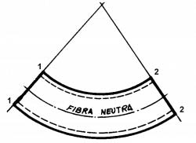

Slide 11
QUE SE HACE CON LOS DATOS OBTENIDOS?
Como primera medida hay que convertir los datos que nos da la maquina que están en formato *.TXT como se muestra en las guías.
Después de esto se puede trabajar los datos, en primer lugar se realizara una tabla en la cual se contraste la fuerza y la distancia de avance.

Slide 12
Con la fuerza o carga se obtiene los esfuerzos:
Y con el avance se obtendrá la deformación unitaria:

Slide 13
Delo anterior saldrá otra tabla con la cual se podre realizar la grafica de esfuerzo vs deformación:
Con la pendiente de la parte de la grafica que va desde el origen hasta el limite de elasticidad, resulta el modulo de elasticidad.

Slide 14
También la grafica se debe comparar con la de otros materiales para así hallar las características del material.
En el paso siguiente se hallara el Momento máximo flector:
El radio:
El momento de inercia:

Slide 15
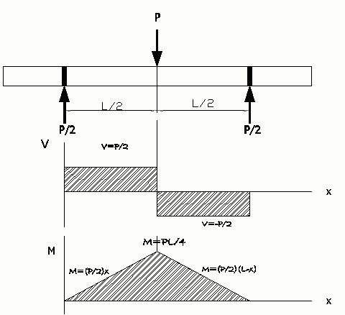
Ya con estos datos registrados en una tabla podemos hallar El máximo esfuerzo normal:
Debido a la carga ejercida por la maquina en la barra esta experimenta un esfuerzo cortante y un momento flexionarte interno; los cuales nos dan base para construir la siguiente grafica:

Slide 16
Por ultimo dependiendo la fractura sabremos si el material es dúctil o frágil.
La ductilidad es una propiedad que presentan algunos materiales, como las aleaciones metálicas o materiales asfálticos, los cuales bajo la acción de una fuerza, pueden deformarse sosteniblemente sin romperse, permitiendo obtener alambres o hilos de dicho material.
La fragilidad se define como la capacidad de un material de fracturarse con escasa deformación.

Slide 17
TORSIÓN

Slide 18
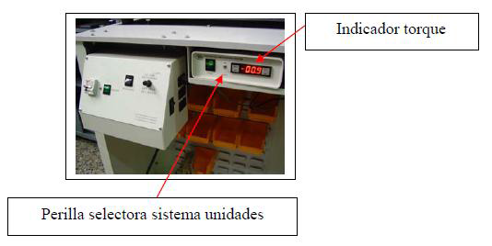
Máquina De TORSIÓN

Slide 19
DATOS
La maquina universal arroja dos clases de datos que se relacionan en el procedimiento.
uno de ellos son las revoluciones ; y la otra es el torque que aplica la maquina al material.

Slide 20
Medición de la probeta
Hay que realizar tres medidas con un calibrador en esta probeta tanto antes como después del ensayo:
La primera es la longitud, la segunda es el diámetro y la tercera es la longitud de la parte desgastada.

Slide 21
También hay que trazarle una línea horizontal a la probeta de esta manera.
esto con el fin de poder visualizar de manera más fácil la deformación de la probeta de torsión.

Slide 22
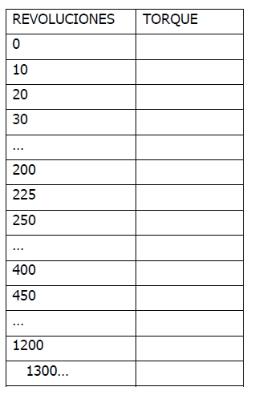
TOMA DE DATOS
Como en este caso los datos se dan de forma análoga así que para tomarlos se realiza la siguiente operación:
Para la toma de datos tenemos que realizar un tabla en la que se registraremos el valor del Torque ha cierto intervalo de revoluciones . para efectos de simplicidad a la hora de registrar los datos tomaremos los intervalos de la siguiente manera:
De 10 en 10 revoluciones hasta 200 revoluciones.
De 25 en 25 revoluciones hasta 400 revoluciones.
De 50 en 50 revoluciones hasta 1200 revoluciones.
De 100 en 100 revoluciones hasta 2000 revoluciones
De 200 en 200 revoluciones hasta 4000 revoluciones
De 500 en 500 revoluciones hasta la fractura.

Slide 23
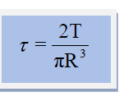
QUE SE HACE CON LOS DATOS OBTENIDOS?
Con los datos de la tabla anterior podemos construir una segunda tabla que contenga:
vs
Esfuerzo cortante
Grados

Slide 24
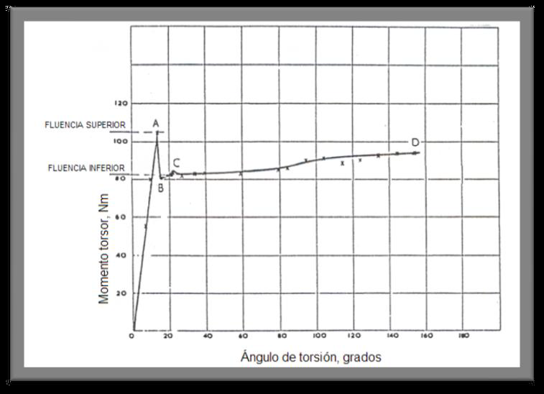
De los datos anteriores saldría el diagrama de momento torsor versus ángulo de torsión :
Con la pendiente de la recta que va del origen al punto A se obtiene el modulo de rigidez.

Slide 25
Esquema de la respuesta de una barra cilíndrica de metal a una fuerza de tracción de dirección opuesta a sus extremos. (a) Fractura frágil. (b) Fractura dúctil. (c) Fractura totalmente dúctil.

